Slide 1
Les listes
                Qu’est ce qu’une liste ?
  Ensemble de données ordonnées sous un même nom
  Type de données appelé aussi données composites

Slide 2
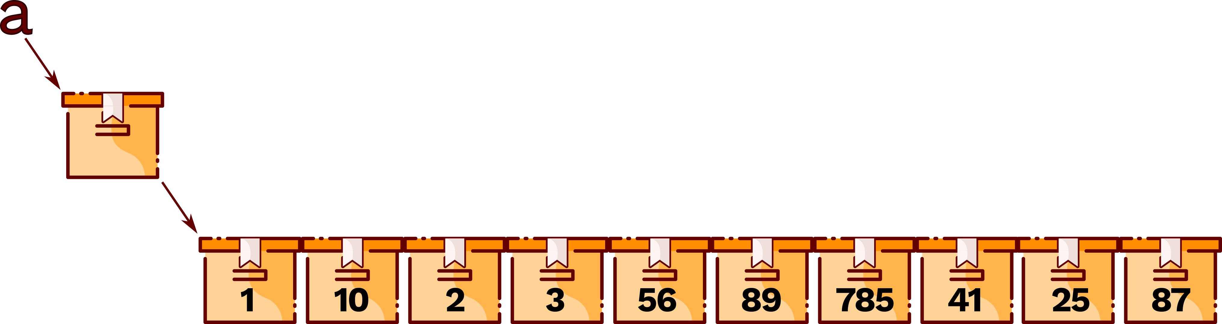
Les listes
Déclaration d’une liste
>>>a=[1,10,2,3,56,89,785,41,25,87]
>>>a
[1,10,2,3,56,89,785,41,25,87]

Slide 3
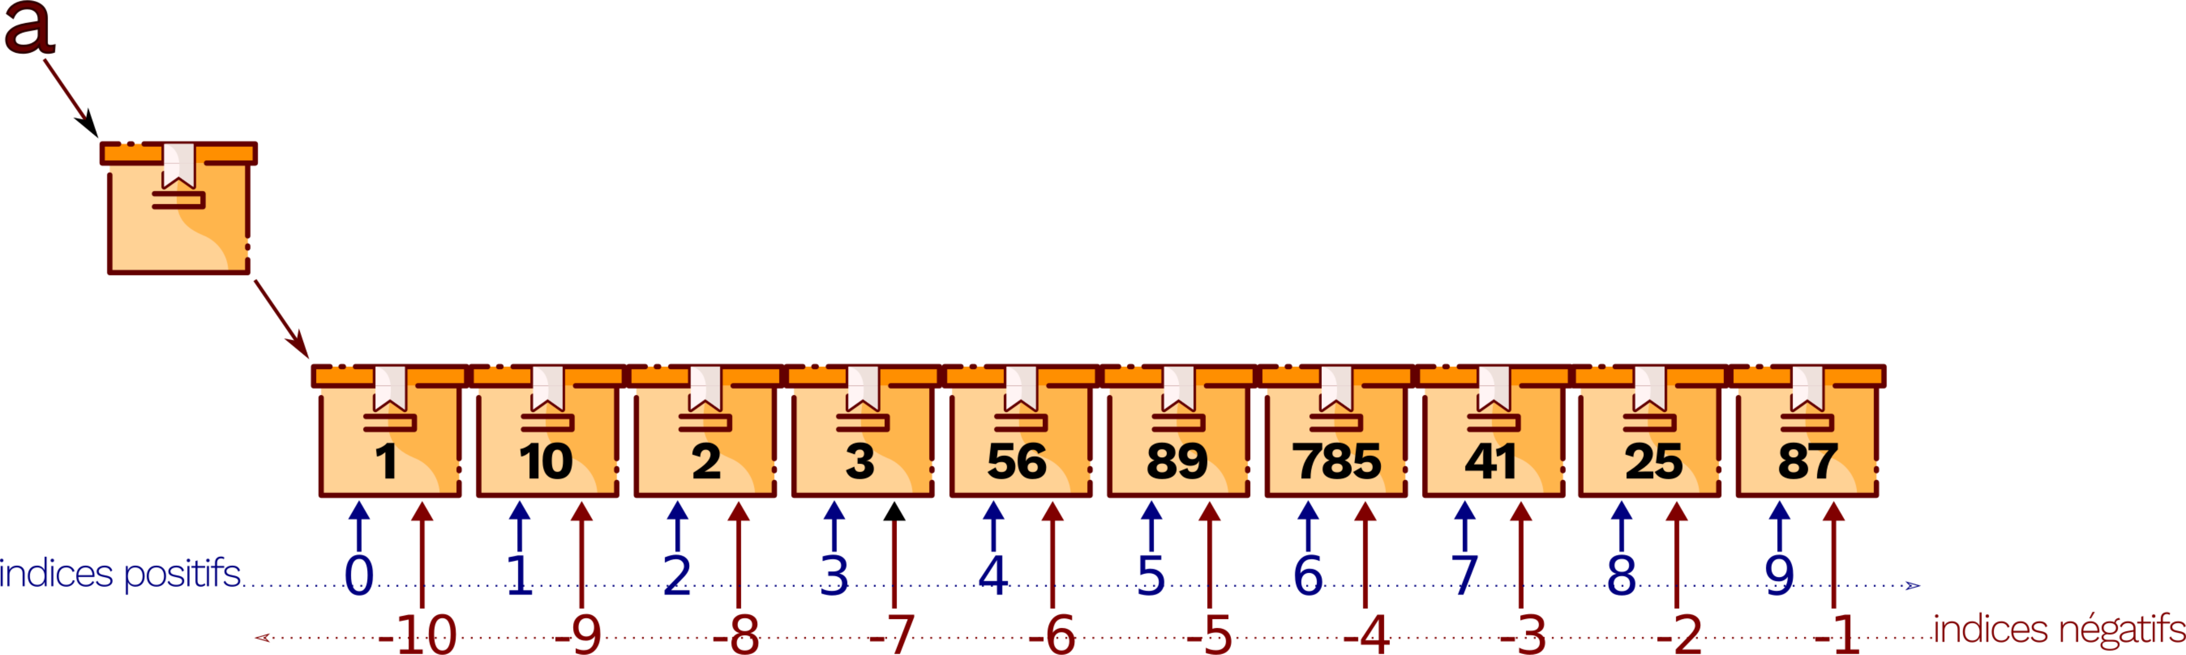
Les listes
Index d’une liste
>>>a[0] >>>a[6] >>>a[-1] 1 785 87

Slide 4
Les listes
Les tranches (slicing)
>>>a[2:4] >>>a[:3] >>>a[-4:] [2,3] [1,10,2] [785,41,25,87]

Slide 5
Les listes
Les Concaténation et duplication
>>>a=[1,2,3]
>>>b=[3,4,5]
>>>a+b
[1,2,3,4,5]
>>>a*3
[1,2,3,1,2,3,1,2,3]

Slide 6
Les listes
Les Concaténation et duplication
>>>a=[1,2,3]
>>>a.append(45)
>>>a
[1,2,3,45]
>>>a+[56]
[1,2,3,45,56]
>>>a
[1,2,3,45]

Slide 7
Les listes
Longueur d’une liste
>>>a=[10,24,32]
>>>len(a)
3

Slide 8
Les listes
Test de présence d’une valeur
>>>a=[10,24,32]
>>>10 in a
True
>>>40 in a
False

Slide 9
Les listes
Suppression d’éléments
>>>a=[10,24,32]
>>>del(a[1])
>>>a
[10,32]

Slide 10
Les listes
Balayage d’une liste
a=[10,24,32,40]
for i in a :
print(i,end=’’)
Equivalent à
a=[10,24,32,40]
for i in range(len(a)):
print(a[i],end=’’)

